Slide 1


医学院教学工作会议
（2017.09.26）
医学院：王 琰

Slide 2
本次教学工作会议议题
一、考务工作
二、近期工作
三、下一步工作打算
医学院：王 琰

Slide 3
一、考务工作
1.试卷：《考试管理办法》
2.监考：《监考人员职责》提前20分钟
医学院：王 琰

Slide 4
网络考试
●谷歌浏览器
电脑故障：一半时间内，重启电脑，接着考试；超过一半时间，考场监考老师开证明，十分钟内赶到考务办公室写纸质版试卷。
●考场卫生
医学院：王 琰

Slide 5
3.阅卷、审核：《考试管理办法》
4.入库
5.其他问题
医学院：王 琰

Slide 6
5.其他问题
成立考务小组
组 长：吕文戈
副组长：崔艳丽、王 琰
成 员：丁书明、郑红彦、王晓凯、王 志、
王朝凤、孙 岩
医学院：王 琰

Slide 7
5.其他问题
●及时通知到学生
特别是实习、重修学生
医学院：王 琰

Slide 8
二、近期工作
1.期初教学检查
2.试卷检查
3.教学改革方案 5个教研室12门
4.学习相关竞赛 9月底交方案
5.新教师新课头教师听课情况
6.专科教学大纲修订 按照学校下发时间节点完成
7.本科教学状态数据库填报
8.17级新生开课情况
9.本科生毕业资格审查时间安排
医学院：王 琰

Slide 9
9.本科生毕业资格审查时间安排
（1）2017年6月13日 18届毕业生毕业资格审查辅导员培训
内容：《人才培养方案》、《学籍管理办法》、《考试管理办法》、《学士学位授予工作实施细则》等。
（2）2017年6月-12月 毕业材料收集
（3）2017年10月 下发成绩相关通知
（4）2018年1月 审核材料
（5）2018年3月 召开院学位评定分委员会议
医学院：王 琰

Slide 10
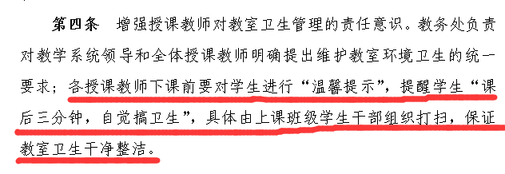
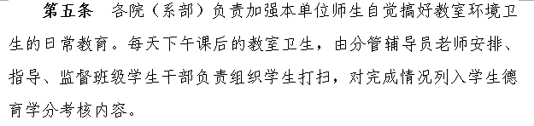
三、下一步工作打算
1.提高实验开出率和设备利用率
2.卫生工作
办公室：各扫门前雪
实验室：注意日常维护
教室：“温馨提示”
医学院：王 琰

Slide 11
谢谢!
医学院：王 琰

